Slide 1



機
器
學
習
動作遊戲(隻狼)
需求、分析、設計

Slide 2


目
1
需求
2
分析
錄
3
設計

Slide 3
1
需求

Slide 4
需求環境
本次所採用的是Deep Q Network（DQN）訓練方式
環境方面
系統需要點對點的辨識出遊戲位置(依像素點) 解析度:1024*575 視窗模式
抓到遊戲畫面後機器會對應J K M R四顆按鈕進行對應動作(攻擊 跳躍 防禦 墊步)
機器需要能偵測當前敵人的狀況:
1.血量位置 2.血量數值 3.敵人上一步出招
機器需要根據對方動作判斷
1.攻擊 2.防禦 3.閃躲 4.墊步

Slide 5
2
分析

Slide 6
分 析
Project
System
enviroment
Window 10
Python 3.8
Sekiro
血量數值
(敵方)血量減少
(我方)血量減少
Reward +4
Reward -6
(敵方)死亡
Reward +20
(我方)死亡
Reward -10
輸入
角色狀態
攻擊
格檔
移動
向前
後撤
規則(條件)
Game
ML
雙方圖像獲得
Deep Q Network
(DQN)
Reward 回饋
Q Table 加總
類神經網路層
Q Table建設
動作預測
(敵方)攻擊
(我方)採取閃避
(我方)採取防禦
(敵方)靜止
(我方)採取攻擊

Slide 7
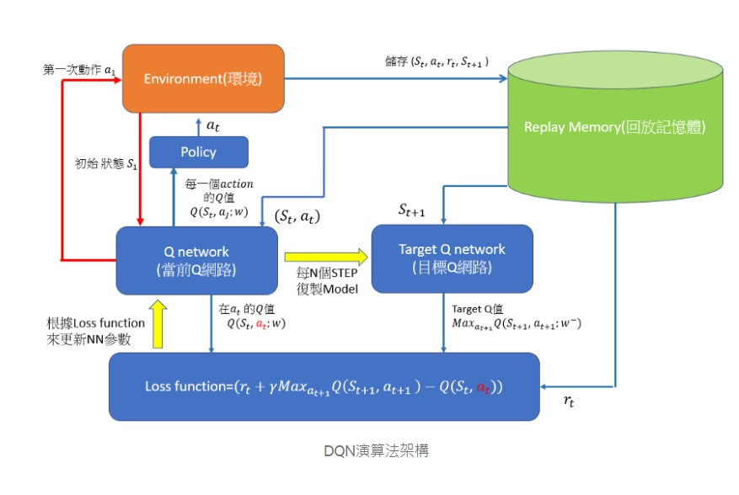
DQN 介紹

Slide 8
DQN 介紹
S:狀態State
a:采取的行為Action
α :表示新的值對更新後的值所造成的影響大小
r:在狀態s下採取動作a(action)後獲得的獎勵Reward
γ :是一個discount值，即用来减小新值的影響的值
其中α和γ的範圍都在0~1之間。
筆記 : 先左(不看1-a(舊Q的比例)) 是舊表的Q值，a最大Q的比例，r此次動作的獎勵+預計下一個狀態最大的Q值 ; (r目前獎勵+比例γ x預計最大Q值)

Slide 9
分 析
如何更快速、有效的取得更大量的樣本?
縮短死亡復甦時間
選擇較小(場景)相對簡單的地形
增加生命值，好在一次死亡的間隔內獲得更多數據

Slide 10
分 析
機器需要能偵測當前敵人的狀況:
判斷對方狀況(攻擊 防禦)
依照對方狀況決定對應出招(攻擊、防禦、閃躲、墊步)的按鈕
判斷其我方、敵方血量
對方狀況若採(攻擊)時，機器應出招( 防禦、閃躲、墊步 )；
對方狀況若採(防禦 or 放空)時，機器應出招( 攻擊 )。
對上一個(敵、我)血量狀態:機器也會影響下一招的判斷。
例如:上一次的動作是否造成對方血量減少 ?
若(敵方)減少那電腦就會認為是正確的應對動作
若(我方)減少那電腦就會認為是錯誤的應對動作
若不變那電腦同樣會認為是正確的應對動作

Slide 11
3
設計

Slide 12
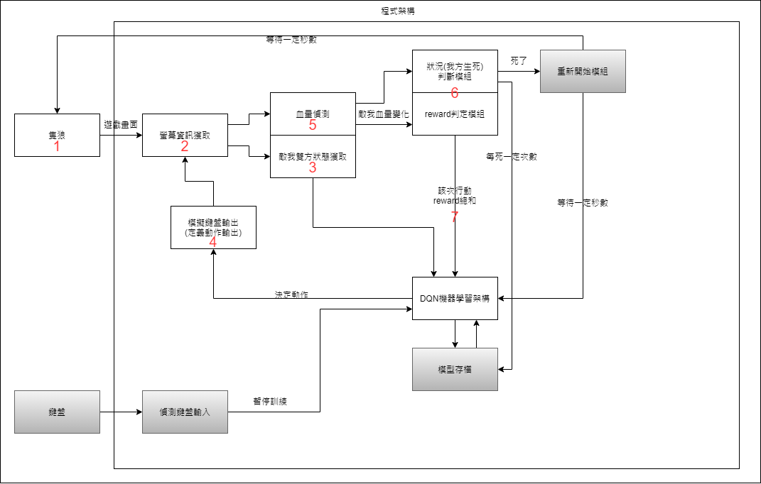
Case1

Slide 13
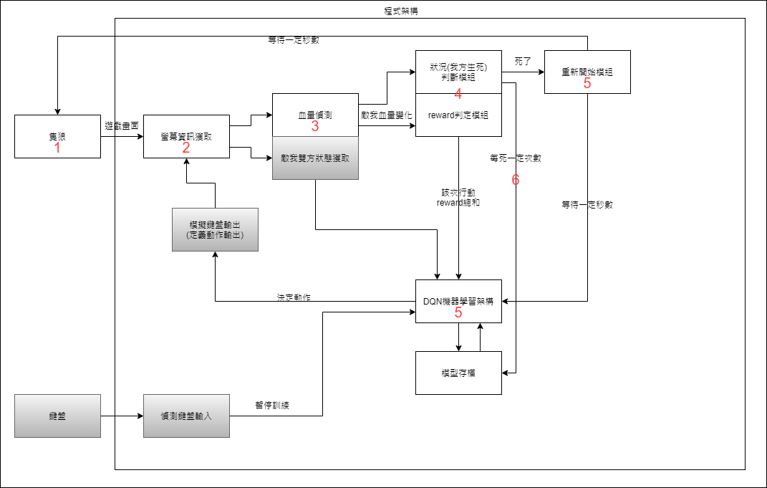
Case2

Slide 14
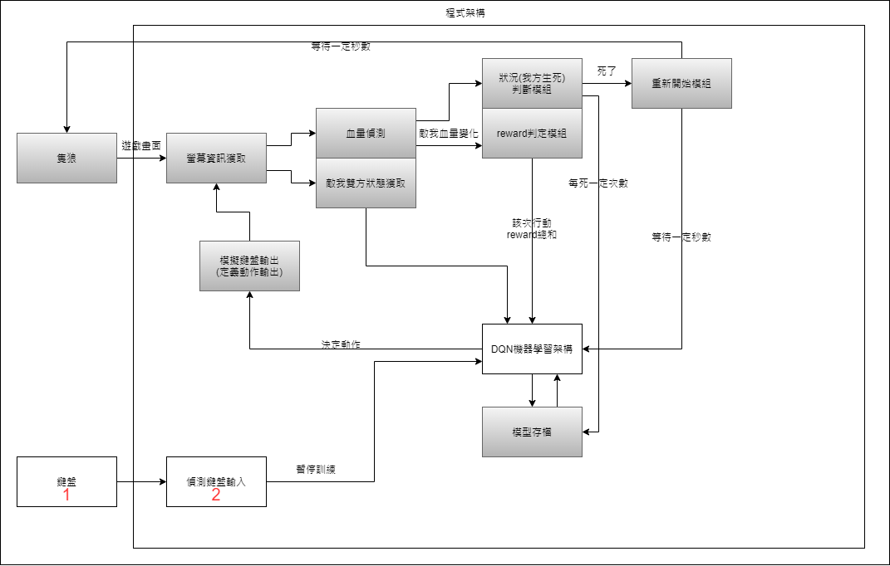
Case3

Slide 15
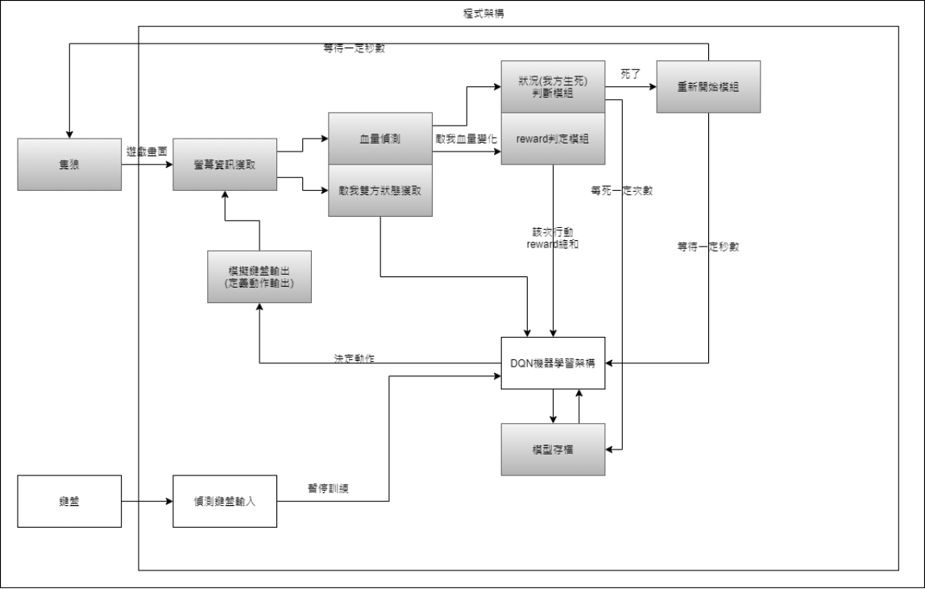
API
輸入:
螢幕圖像 (矩陣，整數)
輸出:
特定範圍的螢幕圖像(BGRA)
參數:
([X軸初始座標,Y軸初始座標,X軸結束座標,Y軸結束座標])

Slide 16
API
輸出1：
整數(檢測到的生命數值)
輸入:
圖像(灰度圖,二維陣列,uint8)
輸入:
圖像(灰度圖,二維陣列,uint8)
輸出2：
boss_blood(整數,敵人當前生命)
next_boss_blood(整數,敵人在我方做下個動作後的的生命)
self_blood(整數,我方當前生命)
next_self_blood(整數,我方做下個動作後的的生命)
stop(uint8) (整數,避免連續讀取生命值，造成reward誤判的緩衝)
emergence_break(整數,默認0,與緊急暫停訓練有關)
輸出3：
整數(Reward值)

Slide 17
API
輸出：
整數(檢測到的生命數值)
輸入:
整數(檢測到的生命數值)
輸入：
boss_blood(整數,敵人當前生命)
next_boss_blood(整數,敵人在我方做下個動作後的的生命)
self_blood(整數,我方當前生命)
next_self_blood(整數,我方做下個動作後的的生命)
stop(uint8) (整數,避免連續讀取生命值，造成reward誤判的緩衝)
emergence_break(整數,默認0,與緊急暫停訓練有關)
輸出：
reward(整數,動作回饋分數)
done(整數,與儲存資料到回放記憶體有關)
stop(整數,避免連續讀取生命值，造成reward誤判的緩衝)
emergence_break(整數,與緊急暫停訓練有關)

Slide 18
API
無輸出值：
註:將腳色復活，以進行下一輪訓練
輸入：
整數(檢測到的生命數值)
無輸出值

Slide 19
agent = DQN(WIDTH, HEIGHT, action_size, DQN_model_path, DQN_log_path)
輸入：
WIDTH(圖片寬,uint8)
HEIGHT(圖片高,uint8)
action_size(動作數量 ,uint8)
DQN_model_path(訓練模型路徑, str)
DQN_log_path(訓練記錄檔案路徑, str)
action = agent.Choose_Action(station)
輸入：
station陣列(88, 96, 1)
agent.save_model()
輸入：
無
agent.Store_Data(station, action, reward, next_station, done)
輸入：
station 陣列(88, 96, 1)
action 整數
reward 整數
next_station 陣列(88, 96, 1)
agent = DQN(WIDTH, HEIGHT, action_size, DQN_model_path, DQN_log_path)
輸出：
Agent(Class)
action = agent.Choose_Action(station)
輸出：
action 整數
agent.save_model()
輸出：無
註：呼叫他能用來存檔
agent.Store_Data(station, action, reward, next_station, done)
輸出：無
參數：done(uint8)
Case3

Slide 20
偵測鍵盤輸入
輸出：keys(char)
偵測鍵盤輸入
輸入：鍵盤動作
Case3

Slide 21
API彙整
螢幕擷取grab_screen([a,b,c,d])
輸入：
螢幕圖像
輸出：
特定範圍的螢幕圖像(BGRA)
參數：
([X軸初始座標,Y軸初始座標,X軸結束座標,Y軸結束座標])
生命偵測self_blood_count(a),boss_blood_count(b)
輸入：
圖像(灰度圖,二維陣列,uint8)
輸出：
整數(檢測到的生命值)
參數：
無
Reward判斷(包含死亡判斷)
action_judge(boss_blood, next_boss_blood, self_blood, next_self_blood, stop, emergence_break)
輸入：
boss_blood(整數,敵人當前生命)
next_boss_blood(整數,敵人在我方做下個動作後的的生命)
self_blood(整數,我方當前生命)
next_self_blood(整數,我方做下個動作後的的生命)
stop(uint8) (整數,避免連續讀取生命值，造成reward誤判的緩衝)
emergence_break(整數,默認0,與緊急暫停訓練有關)
輸出：
reward(整數,動作回饋分數)
done(整數,與儲存資料到回放記憶體有關)
stop(整數,避免連續讀取生命值，造成reward誤判的緩衝)
emergence_break(整數,與緊急暫停訓練有關)
參數：
無
DQN架構
agent = DQN(WIDTH, HEIGHT, action_size, DQN_model_path, DQN_log_path)
輸入：
WIDTH(圖片寬,uint8)
HEIGHT(圖片高,uint8)
action_size(動作數量 ,uint8)
DQN_model_path(訓練模型路徑, str)
DQN_log_path(訓練記錄檔案路徑, str)
輸出：
Agent(Class)
參數：
無
action = agent.Choose_Action(station)
輸入：station陣列(88, 96, 1)
輸出：action 整數
參數：無
agent.save_model()
輸入：無
輸出：無
參數：無
註：呼叫他能用來存檔
agent.Store_Data(station, action, reward, next_station, done)
輸入：
station 陣列(88, 96, 1)
action 整數
reward 整數
next_station 陣列(88, 96, 1)
輸出：無
參數：done(uint8)
註：呼叫他能把當前狀態、下一個狀態跟reward儲存至回放記憶體
Train_Network(big_BATCH_SIZE, num_step)
輸入：
big_BATCH_SIZE(整數,默認64,與一次讀取回放記憶體的量有關)
num_step(整數,計算做了幾個動作)
輸出：無
參數：無
agent.Update_Target_Network()
輸入：無
輸出：無
參數：無
註：將當前訓練的主模型網路複製到對抗模型網路裡
重新開始 restart()
輸入：無
輸出：無
參數：無
註：模仿鍵盤動作，將腳色復活，以進行下一輪訓練
偵測鍵盤輸入keys = key_check()
輸入：鍵盤動作
輸出：keys(char)
參數：無
定義動作 take_action(action)
輸入：action(整數)
輸出：模擬按鍵動作
參數：無

